Slide 1
Diseño de procesos ETL
Juan Sebastián Arbeláez Trujillo

Slide 2
Semana 1

Slide 3

Caso: "Librería El Faro"
Librería El Faro comenzó como un pequeño local en el centro de la ciudad. Con el tiempo, abrieron dos sucursales más y lanzaron una página web para vender en línea. Sin embargo, cada parte del negocio opera como una isla separada: el inventario de la tienda física se lleva en un programa antiguo, las ventas por internet están en una plataforma web distinta, y el servicio de atención al cliente anota los reclamos y pedidos especiales en un archivo de Excel.
Este desorden genera problemas a diario. A veces, un cliente compra un libro en la página web que ya se había vendido esa misma mañana en la tienda física, porque los sistemas no se comunican. Además, si un cliente habitual llama para quejarse de un envío retrasado, el equipo de atención al cliente no tiene forma de ver su historial de compras en la tienda física para ofrecerle una compensación adecuada, perdiendo la oportunidad de fidelizarlo.

Slide 4
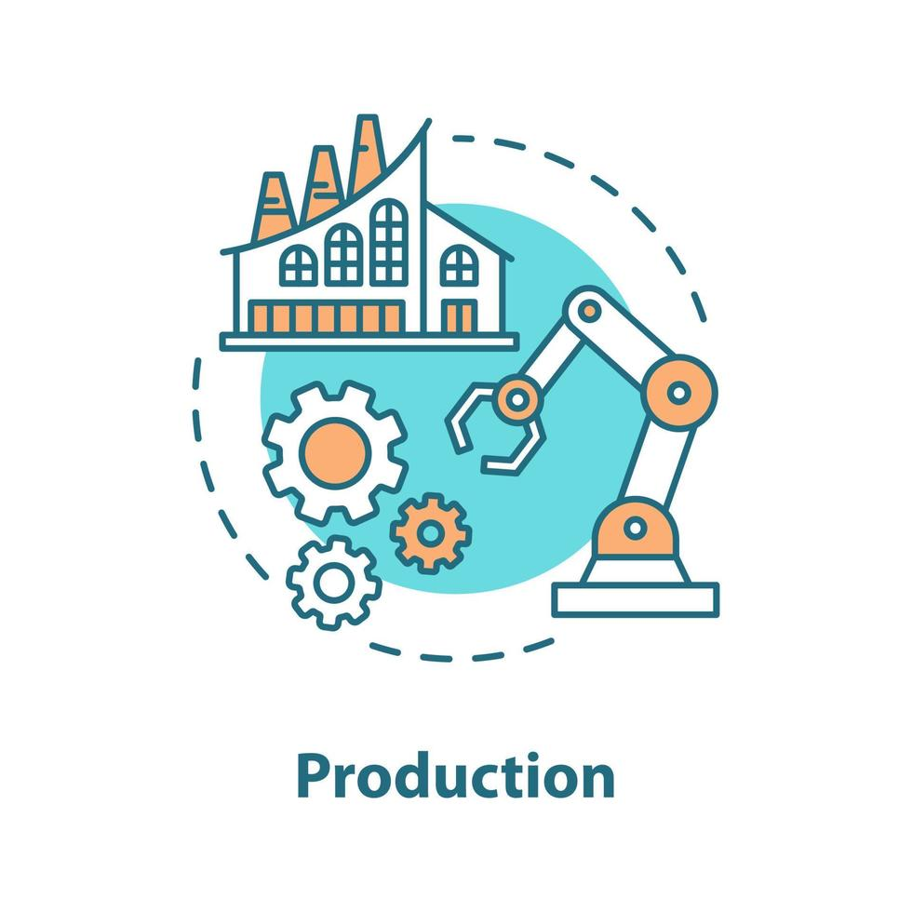
Caso: "Manufacturas Apex y el Salto a la Nube"
Manufacturas Apex es una fábrica tradicional que lleva operando más de 20 años con servidores físicos (hardware) ubicados en un cuarto de sistemas dentro de sus propias oficinas. Actualmente, la empresa maneja tres sistemas internos completamente aislados: un programa antiguo de contabilidad, una base de datos local para la nómina y asistencia de recursos humanos, y un sistema de control de inventario que solo funciona en las computadoras de la bodega central.
El problema surge cuando la gerencia necesita tomar decisiones rápidas o requiere acceso remoto. Generar un informe directivo que cruce el costo de la nómina con el inventario despachado toma días de trabajo manual en Excel, y los directivos no pueden ver los datos si están de viaje. Por ello, la empresa ha decidido diseñar un proceso ETL que extraiga la información de estos tres servidores locales, la estandarice y la cargue en un almacén de datos centralizado en la nube, permitiendo que la información esté segura, unificada y disponible en tiempo real desde cualquier lugar del mundo.

Slide 5
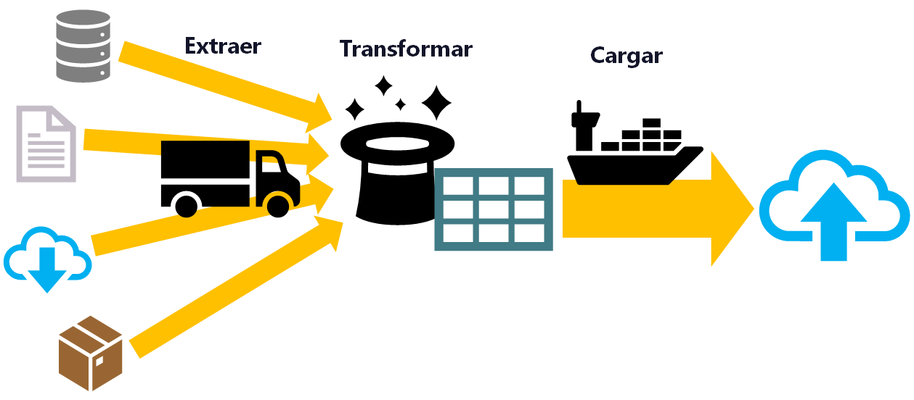
¿Qué son los procesos ETL?
Imaginemos que usted compró tres cosas diferentes: unos zapatos en China, un libro en España y un reloj en su ciudad.
Extracción (Extract - La Recogida): El servicio de mensajería va a estas tres fábricas distintas a recoger sus compras. En este punto, el mensajero no cambia nada; solo recolecta una bolsa de plástico de China, una caja de cartón de España y un sobre local.
Transformación (Transform - El Centro de Clasificación): Todos estos paquetes llegan a un centro logístico principal, y aquí ocurre la magia. El equipo abre los paquetes, revisa que los productos no vengan rotos (control de calidad), traduce todas las etiquetas de envío a un solo idioma (estandarización) y mete los tres artículos juntos en una sola caja corporativa, limpia y segura.
Carga (Load - La Entrega Final): Esa única caja, perfectamente sellada y con la etiqueta correcta, es transportada y entregada en la puerta de su casa, lista para que usted la abra y use sus productos inmediatamente.

Slide 6
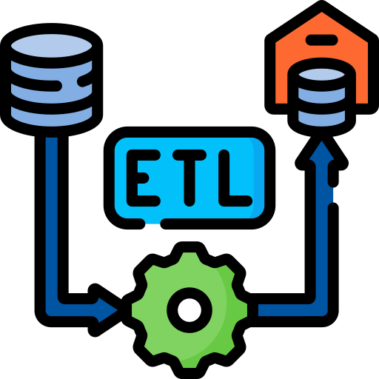
¿Por qué se inventaron los procesos ETL?
La informatización de los años 70 y 80: Cuando las grandes empresas comenzaron a usar computadoras, lo hicieron por partes. Compraron un sistema cerrado para el departamento de ventas, otro distinto para contabilidad y otro diferente para recursos humanos.
La "Ceguera Gerencial": A principios de los años 90, los directivos se toparon con un muro. Si querían saber si un empleado de ventas era realmente rentable, tenían que revisar manualmente el sistema de ventas (cuánto vendió) y luego ir al de recursos humanos (cuánto cobró de comisión). Las máquinas no se hablaban entre sí.
El nacimiento de la integración: Las empresas decidieron construir grandes "Bodegas Centrales de Datos" (Data Warehouses) para cruzar toda la información. Sin embargo, necesitaban un software traductor que pudiera ir a los sistemas antiguos, sacar los datos, traducirlos a un idioma común y guardarlos en la nueva bodega. Así es como nació formalmente la disciplina y la tecnología del ETL.

Slide 7
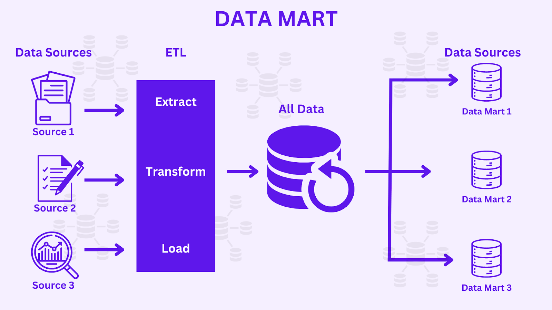
El Viaje de los datos
Data Sources: Son todos los sistemas operativos donde nace la información: la página web, el viejo sistema de nóminas, el CRM o las cajas registradoras. Aquí, la información está dispersa y en múltiples formatos.
Data Lake: En esta etapa, volcamos absolutamente todos los datos crudos, tal cual llegan de las fuentes, sin importar si son tablas ordenadas o textos desestructurados.
Data Warehouse: A través de nuestro proceso ETL (Extracción, Transformación y Carga), tomamos los datos, los limpiamos, los estandarizamos y los organizamos en bases de datos relacionales. Aquí es donde reside la "Única Fuente de la Verdad" corporativa, auditable y segura.
Data Marts: Dado que el departamento de Marketing no necesita (ni debe) ver los costos operativos de Recursos Humanos, se crea un "Data Mart". Es una porción pequeña y especializada del Data Warehouse, filtrada y diseñada exclusivamente para responder rápido a las preguntas de un departamento en particular.

Slide 8
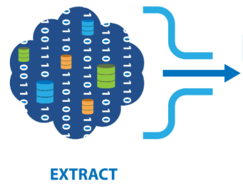
Extracción
El reto aquí es recolectar la información sin bloquear la operación diaria del negocio.
Al conectar el sistema a una base de datos en producción, se debe asegurar que los clientes puedan seguir comprando sin lentitud.
Para no saturar la red, la estrategia más utilizada es la Extracción Incremental en lugar de descargar todo el historial diario, el sistema identifica y extrae únicamente los registros que son nuevos o que sufrieron modificaciones desde el día anterior.

Slide 9

Transformación
Esta es la fase computacionalmente más pesada, donde los datos se procesan en la memoria del servidor para aplicar reglas estrictas.
Limpieza y Estandarización: Se unifican formatos (ej. fechas y monedas) y se toma la decisión de qué hacer con los datos vacíos o nulos (eliminarlos del reporte o rellenarlos con un valor por defecto).
Enriquecimiento: Se cruzan datos de múltiples fuentes (ej. unir la tabla de ventas con la de costos) para crear una visión completa antes de guardarlos.

Slide 10
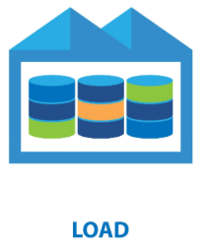
Carga
El objetivo final es depositar los datos limpios en el almacén central garantizando que la información llegue íntegra. Para lograrlo, se definen dos aspectos clave:
La Estrategia de Inyección: Se prioriza la Carga Incremental (Upsert). El motor evalúa cada registro: si el dato ya existe, simplemente lo actualiza; si es nuevo, lo agrega.
Integridad Transaccional: Los datos nunca se cargan uno por uno, sino en bloques seguros. Si el sistema intenta cargar 10,000 ventas y ocurre un fallo de conexión en el registro 9,999, la operación se cancela y se deshace automáticamente. Esto garantiza que jamás se tomen decisiones basadas en bases de datos rotas o incompletas a la mitad.

Slide 11
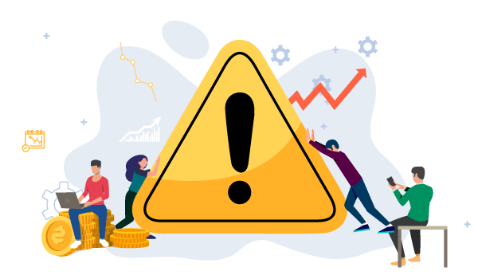
Riesgos
Corrupción de Datos: Inyectar información inconsistente, nula o duplicada que destruye de inmediato la confiabilidad de los reportes gerenciales.
Pérdida de Información: Omitir, filtrar incorrectamente o borrar de forma accidental registros clave debido a reglas de transformación mal diseñadas.
Sobrecarga del Sistema (Cuellos de Botella): Ejecutar extracciones masivas desde los sistemas de origen en horarios comerciales, paralizando la operación en vivo de la empresa.
Retrasos en el Procesamiento (Latencia): Tiempos de ejecución ineficientes que provocan que la información no esté lista ni actualizada para el inicio de la jornada laboral.
Brechas de Privacidad: Centralizar datos confidenciales o personales (como identificaciones o finanzas) sin aplicar políticas previas de anonimización o enmascaramiento.

Slide 12
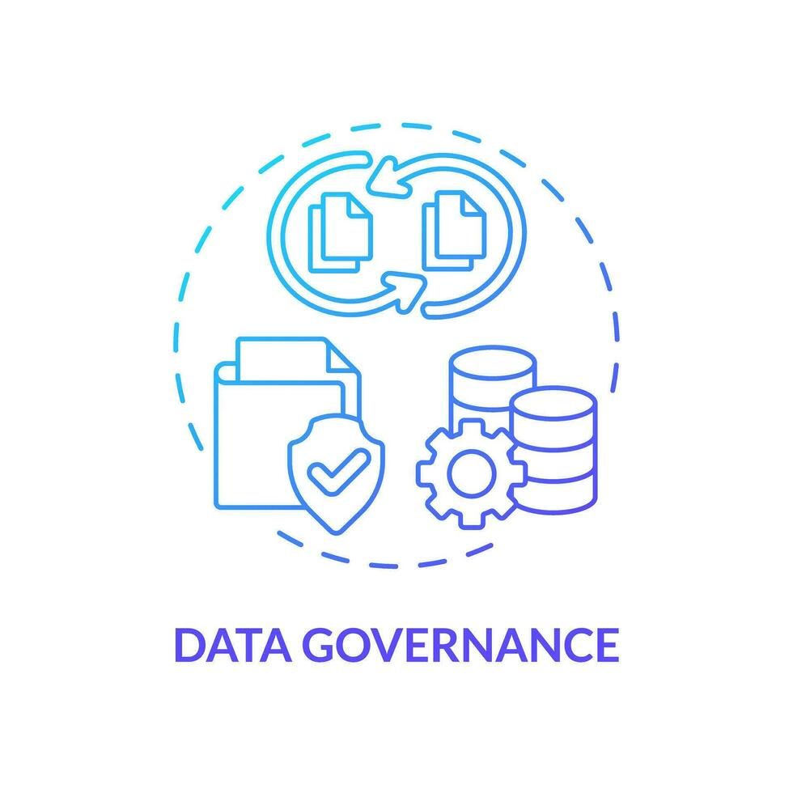
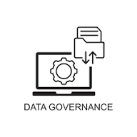
Gobierno de datos
Riesgo: Corrupción de Datos
Pilar de Gobierno: Calidad de Datos (Data Quality)
El Gobierno de Datos define las "reglas de negocio" formales (ej. Un cliente no puede tener una edad negativa o Todo producto debe tener categoría). El sistema ETL toma este manual de políticas y lo convierte en filtros matemáticos durante la fase de transformación, bloqueando cualquier registro que viole la norma antes de que contamine los reportes.
Riesgo: Brechas de Privacidad
Pilar de Gobierno: Clasificación y Seguridad
El gobierno realiza un inventario y clasifica qué información es pública, interna o confidencial (PII - Personal Identifiable Information). Basado en este mandato legal, el diseño del sistema aplica técnicas de enmascaramiento de forma obligatoria durante la carga para proteger las identidades.
Riesgo: Sobrecarga y Retrasos
Pilar de Gobierno: Acuerdos de Nivel de Servicio (SLAs)
Las políticas de gobierno dictaminan los horarios permitidos para extraer información sin afectar las ventas y definen a qué hora máxima deben estar listos los reportes para la junta directiva. El sistema se orquesta y automatiza para cumplir estrictamente con estos contratos de tiempo.
Riesgo: Pérdida de Información
Pilar de Gobierno: Linaje de Datos (Data Lineage)
El gobierno exige trazabilidad corporativa. Requiere documentar exactamente de dónde nació un dato, qué cálculo matemático lo alteró y en qué tablero terminó. Así, si alguna vez falta un bloque de ventas, existe un mapa auditable para encontrar el error en el flujo sin entrar en pánico.

Slide 13
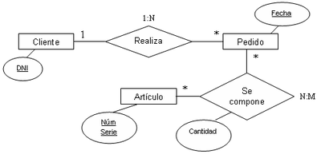
Modelado de Datos
El modelado de datos es como diseñar el plano arquitectónico de un gran almacén corporativo antes de empezar a guardar cajas. En lugar de arrojar toda la información en un documento desordenado e interminable, este proceso define estructuralmente dónde, cómo y bajo qué reglas debe almacenarse cada registro.
En la práctica, este diseño organiza la información separando sistemáticamente los eventos numéricos (como el monto exacto de una venta) de sus características descriptivas (quién es el cliente, en qué sucursal ocurrió y en qué fecha). Gracias a esta estructura inteligente, cuando un directivo necesita cruzar variables para tomar una decisión urgente, la base de datos no tiene que buscar a ciegas en un mar de archivos; sabe exactamente en qué "estante" mirar para entregar reportes analíticos en cuestión de milisegundos.

Slide 14
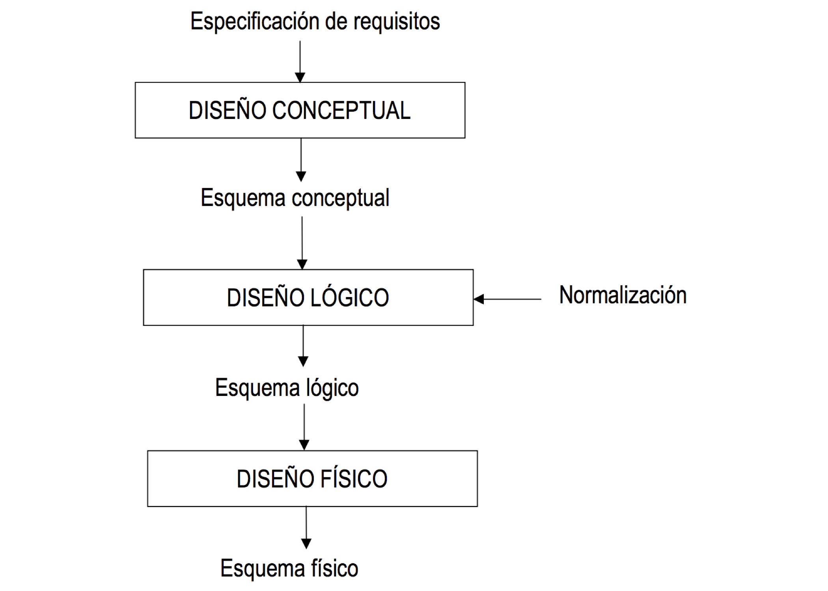
Modelado de Datos
Modelo Conceptual (El "Qué"): Es el diseño orientado a la gerencia y al negocio. No contiene tecnología, ni código, ni tipos de datos. Solo identifica los bloques principales de información (Entidades) y cómo interactúan a un alto nivel. (Ejemplo: Un diagrama simple que muestra que un "Cliente" realiza una "Compra" de un "Producto").
Modelo Lógico (El "Cómo"): Es el plano arquitectónico detallado, pero independiente de la marca del software. Aquí los analistas de datos definen absolutamente todos los atributos (nombre, correo, ID, precio) y las reglas de relación (llaves primarias y foráneas). El negocio ya tiene forma, pero aún no se ha comprado el servidor.
Modelo Físico (El "Dónde"): Es la ejecución puramente técnica. Es el diseño lógico traducido al lenguaje exacto del motor de base de datos que la empresa compró (ej. PostgreSQL, Snowflake, Oracle). Aquí se definen detalles técnicos de rendimiento como particiones, índices y tipos de datos precisos (VARCHAR, INTEGER).

Slide 15
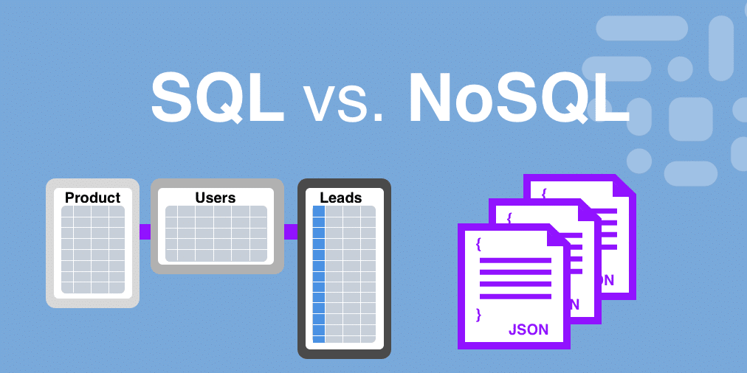
Modelado de Datos
Modelo Relacional (Orden y Precisión): Es el sistema basado en tablas rígidas de filas y columnas interconectadas. Su prioridad es la integridad de los datos: nada se duplica y todo debe seguir reglas estrictas de formato. Es la arquitectura obligatoria para procesos contables, financieros y operativos donde el error no es una opción y la estructura es constante.
Modelo No Relacional (Flexibilidad y Escala): Es un sistema de almacenamiento libre que no utiliza tablas fijas, sino formatos dinámicos (como documentos o carpetas). Su prioridad es la velocidad y la agilidad: permite guardar datos muy distintos entre sí sin previo aviso. Es la arquitectura ideal para Big Data, redes sociales y aplicaciones móviles que crecen masivamente y cambian constantemente.

Slide 16
Modelado de Datos
Modelado Relacional (SQL)
Modelo Estrella (Dimensional): Una gran Tabla de Hechos en el centro rodeada de Tablas de Dimensiones planas.
Modelo Copo de Nieve (Dimensional): Mantiene los hechos en el centro, pero ramifica las dimensiones (las divide) para ahorrar espacio en el servidor de la nube.
Modelado No Relacional (NoSQL)
Modelo Documental: Guarda la información en archivos parecidos a etiquetas (formato JSON), no en tablas.
Modelo Clave-Valor: Es como un diccionario ultra-rápido de dos columnas (una llave única y su contenido).

Slide 17
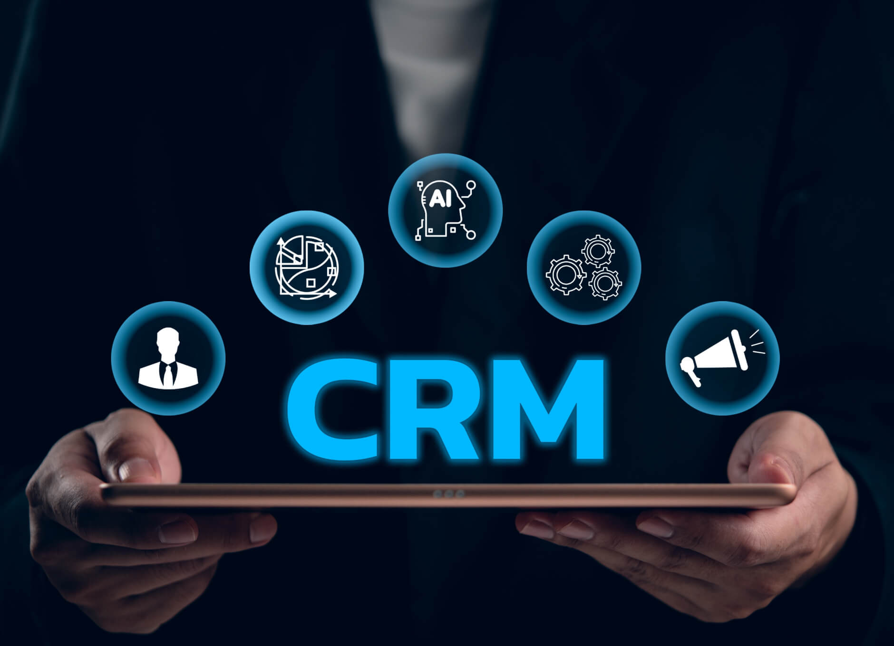
CRM (Customer Relationship Management)
El CRM es la plataforma tecnológica y estratégica diseñada para centralizar, registrar y analizar absolutamente todas las interacciones que una empresa tiene con sus clientes actuales y potenciales.
Su objetivo central es dominar el ciclo de vida del cliente: desde que es un prospecto captado por marketing, pasando por las negociaciones del equipo de ventas, hasta llegar a los tickets de quejas o dudas en el servicio de postventa. Es la memoria institucional de la empresa sobre quién compra y por qué compra.

Slide 18
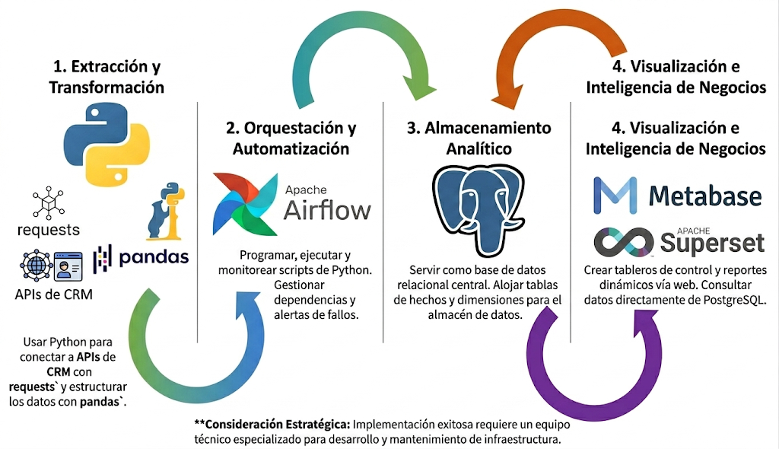
CRM (Customer Relationship Management)
Extracción y Transformación (Python): El lenguaje central para el movimiento de datos. Mediante la librería requests, se conecta directamente a las APIs del CRM (o cualquier otro sistema) para extraer la información. Posteriormente, utiliza la librería pandas para limpiar, estructurar y procesar los registros en memoria antes de cargarlos.
Orquestación y Automatización (Apache Airflow): Es la plataforma que gobierna y monitorea los flujos de datos. Se encarga de programar los horarios exactos de ejecución de los scripts (ej. actualización nocturna) y gestiona el orden de las tareas, dependencias y alertas en caso de que algún proceso falle.
Almacenamiento Analítico (PostgreSQL): Actúa como el motor de base de datos relacional central. Recibe la información ya procesada y sirve como la infraestructura robusta donde se construyen y alojan las tablas de hechos y dimensiones que conforman el almacén de datos.
Visualización e Inteligencia de Negocios (Metabase / Apache Superset): Son las plataformas de BI que dan salida a la información. Se conectan directamente a PostgreSQL para que los usuarios de negocio puedan consultar los datos, crear tableros de control dinámicos y generar reportes vía web.

Slide 19
Semana 2

Slide 20
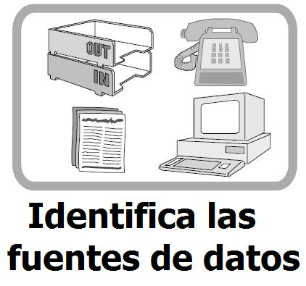
Fuente de datos
El punto de origen donde reside la información cruda antes de ser extraída e ingerida por un proceso ETL.
Estructuradas: Formato tabular rígido (Filas y Columnas).
Ejemplos: Bases de datos relacionales (SQL), archivos Excel.
Semi-estructuradas: Información organizada por etiquetas o llaves, sin esquemas rígidos.
Ejemplos: Archivos JSON, conexiones a APIs, XML.
No Estructuradas: Carecen de un formato predefinido. Representan el 80% de los datos en el mundo real.
Ejemplos: Páginas Web (HTML), correos electrónicos, PDFs, imágenes.

Slide 21
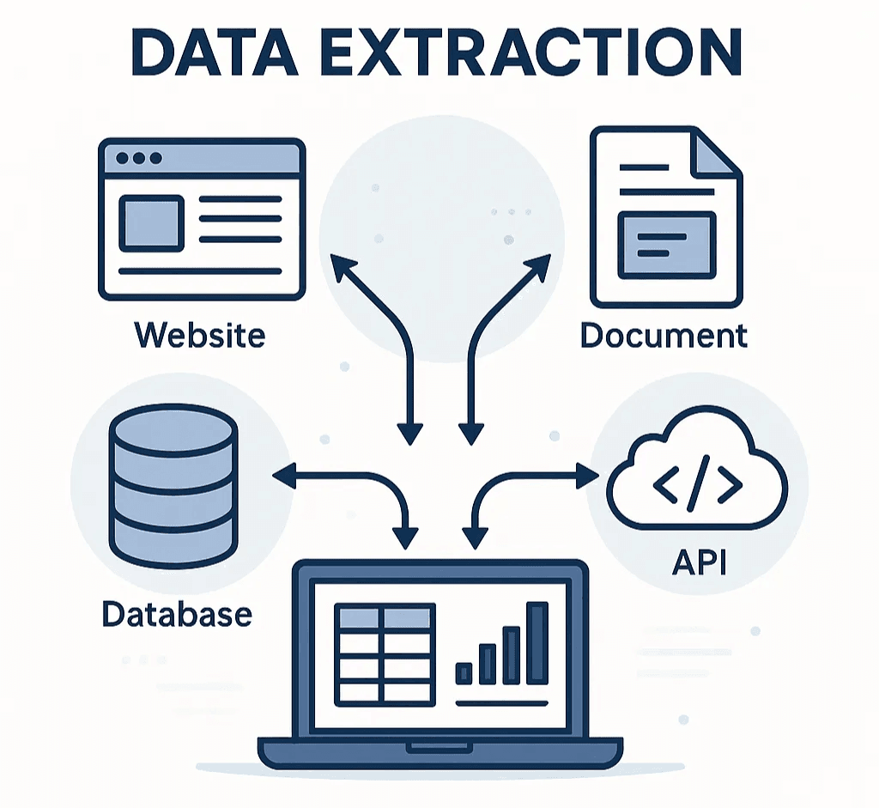
Extracción de datos
Las "Puertas Oficiales”: Para las bases de datos corporativas, el estándar es usar conexiones nativas mediante protocolos como ODBC o JDBC, lo que nos permite extraer tablas completas usando lenguaje SQL. Por otro lado, para interactuar con sistemas modernos y servicios en la nube, el método predilecto es la conexión a APIs RESTful o Webhooks, los cuales nos entregan paquetes de información perfectamente empaquetados en formatos como JSON.
Transferencia de archivos: En lugar de tener acceso a una base de datos o crear una API, se configura un sistema automático que toma un archivo (generalmente CSV, TXT o Excel) y lo depositan en una carpeta compartida en la nube (como Amazon S3, Google Drive, o un servidor FTP/SFTP) todos los días a la misma hora.
El Web Scraping: Cuando la información de alto valor para el negocio se encuentra alojada en fuentes no estructuradas, como sitios web comerciales, y no existen mecanismos oficiales de acceso, se recurre al Web Scraping como técnica de extracción de último recurso.

Slide 22
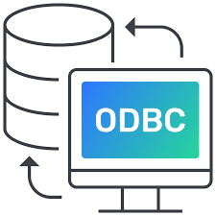
Puertas oficiales
Extracción mediante (SQL/ODBC): se basa en el establecimiento de conexiones directas a motores relacionales mediante controladores especializados como ODBC o JDBC. Este método permite que el proceso ETL interactúe nativamente con sistemas críticos como ERPs o CRMs, ejecutando consultas en lenguaje SQL para extraer tablas masivas con esquemas de filas y columnas ya definidos. Extracción mediante
APIs y Servicios Web (JSON): En este escenario, el pipeline actúa como un cliente que realiza peticiones de red estandarizadas para obtener paquetes de información semi-estructurada, generalmente en formato JSON. Esta vía de extracción es la más utilizada para capturar datos dinámicos de proveedores externos de forma legal y segura, permitiendo que el flujo de datos sea constante y escalable sin necesidad de acceder a la infraestructura privada del servidor.

Slide 23
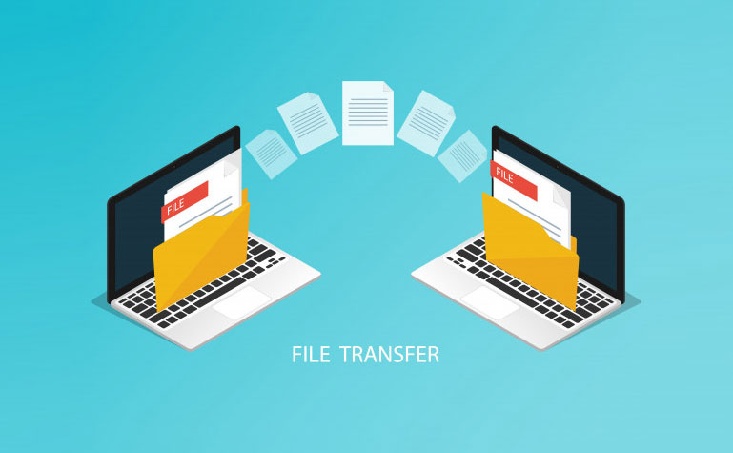
Transferencia de archivos
Este proceso consiste en la descarga automatizada de archivos de texto (CSV) o libros de cálculo (Excel) que son depositados por sistemas de terceros en directorios compartidos o servidores FTP. Es una técnica de extracción asíncrona ideal para escenarios donde no es posible una conexión en tiempo real, facilitando una ingesta sencilla que traslada la información directamente a la memoria del sistema para su posterior procesamiento.

Slide 24
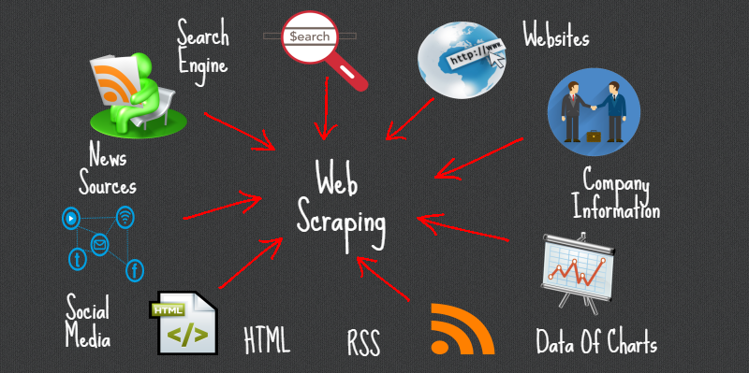
Web Scraping
El Web Scraping es una técnica de extracción automatizada diseñada para capturar datos directamente del código fuente de páginas web.
Se utiliza como solución técnica cuando la información de interés, como los precios de la competencia o catálogos externos, no está disponible a través de conexiones estructuradas tradicionales como bases de datos o APIs.
El proceso se ejecuta mediante tres operaciones secuenciales: la petición de red (para descargar el documento desde el servidor), el análisis estructural (para navegar por las etiquetas del código) y la captura final de los valores crudos, dejándolos listos para la etapa de estandarización.

Slide 25

Gobierno y Ética
Ética y Responsabilidad Técnica: La capacidad técnica de extraer datos no otorga un derecho ilimitado sobre ellos. Un proceso ETL ético debe respetar la infraestructura del sitio destino, evitando la saturación de sus servidores mediante peticiones masivas que puedan degradar el servicio. La transparencia es clave: el bot debe identificarse correctamente y operar con frecuencias de consulta controladas que simulen un comportamiento humano responsable.
Gobernanza y el archivo Robots.txt: El estándar de gobierno para el scraping es el archivo robots.txt, el cual define las reglas y restricciones de acceso para agentes automatizados. Respetar las directivas de "Disallow" es una obligación técnica y moral en el diseño de procesos de extracción; ignorar estas reglas vulnera las políticas de propiedad de la fuente y compromete la integridad del pipeline ante posibles bloqueos.
Marco Legal y Privacidad: El scraping debe limitarse estrictamente a datos públicos de mercado, como precios y catálogos. El cumplimiento normativo prohíbe la captura de datos de carácter personal o sensible sin consentimiento explícito, protegiendo la privacidad de los usuarios finales. Un diseño ETL robusto garantiza que la extracción cumple con las leyes de protección de datos vigentes para evitar sanciones legales y riesgos reputacionales a la organización.

Slide 26

Transformación
Es la fase del proceso donde los datos extraídos en bruto (raw data) se procesan para ajustarse a los requisitos del sistema de destino. Su objetivo es convertir datos heterogéneos, sucios o inconsistentes en un conjunto de datos estructurado, veraz y de alta calidad. Es aquí donde se garantiza que la información sea útil para la toma de decisiones.
La Transformación no ocurre al azar; se diseña basándose en un Diccionario de Datos o un documento de requisitos. Cada cambio que aplicamos en esta fase debe ser auditable y repetible, de modo que si mañana recibimos nuevos datos, la transformación se aplique automáticamente de la misma forma exacta.

Slide 27
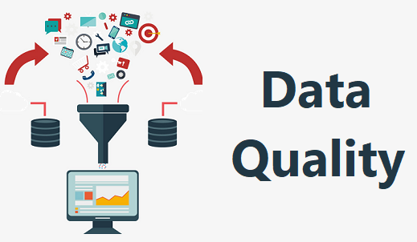
Data Cleansing: El Control de Calidad del ETL
La limpieza de datos no es solo borrar lo que estorba; es un proceso sistemático de validación para asegurar la integridad de la carga final. Se divide en cuatro pilares críticos:
Gestión de Valores Faltantes: Es común que la extracción devuelva campos vacíos (null, NaN o None). El proceso ETL debe definir reglas de negocio para estos casos: Eliminación (Dropping) o Imputación (Imputation)
Desduplicación (Deduplication): Cuando extraemos de múltiples fuentes (como una API y Web Scraping a la vez), es altamente probable obtener registros repetidos. La limpieza consiste en definir una Llave Lógica para identificar duplicados y conservar únicamente la versión más reciente o más completa del dato.
Análisis de Outliers y Errores de Lectura: Consiste en detectar valores que, aunque sean técnicamente correctos (ej: son números), no tienen sentido en el contexto del negocio. El proceso de limpieza debe filtrar o marcar estos registros para evitar que distorsionen los resultados.
Normalización de Caracteres:
Eliminación de ruido: Limpieza de espacios en blanco extra (trimming), saltos de línea (\n) y tabulaciones que suelen venir del HTML.
Limpieza de caracteres especiales: Eliminación de símbolos de moneda ($), comas de miles o emojis que rompen el casteo de tipos (convertir texto a número).

Slide 28
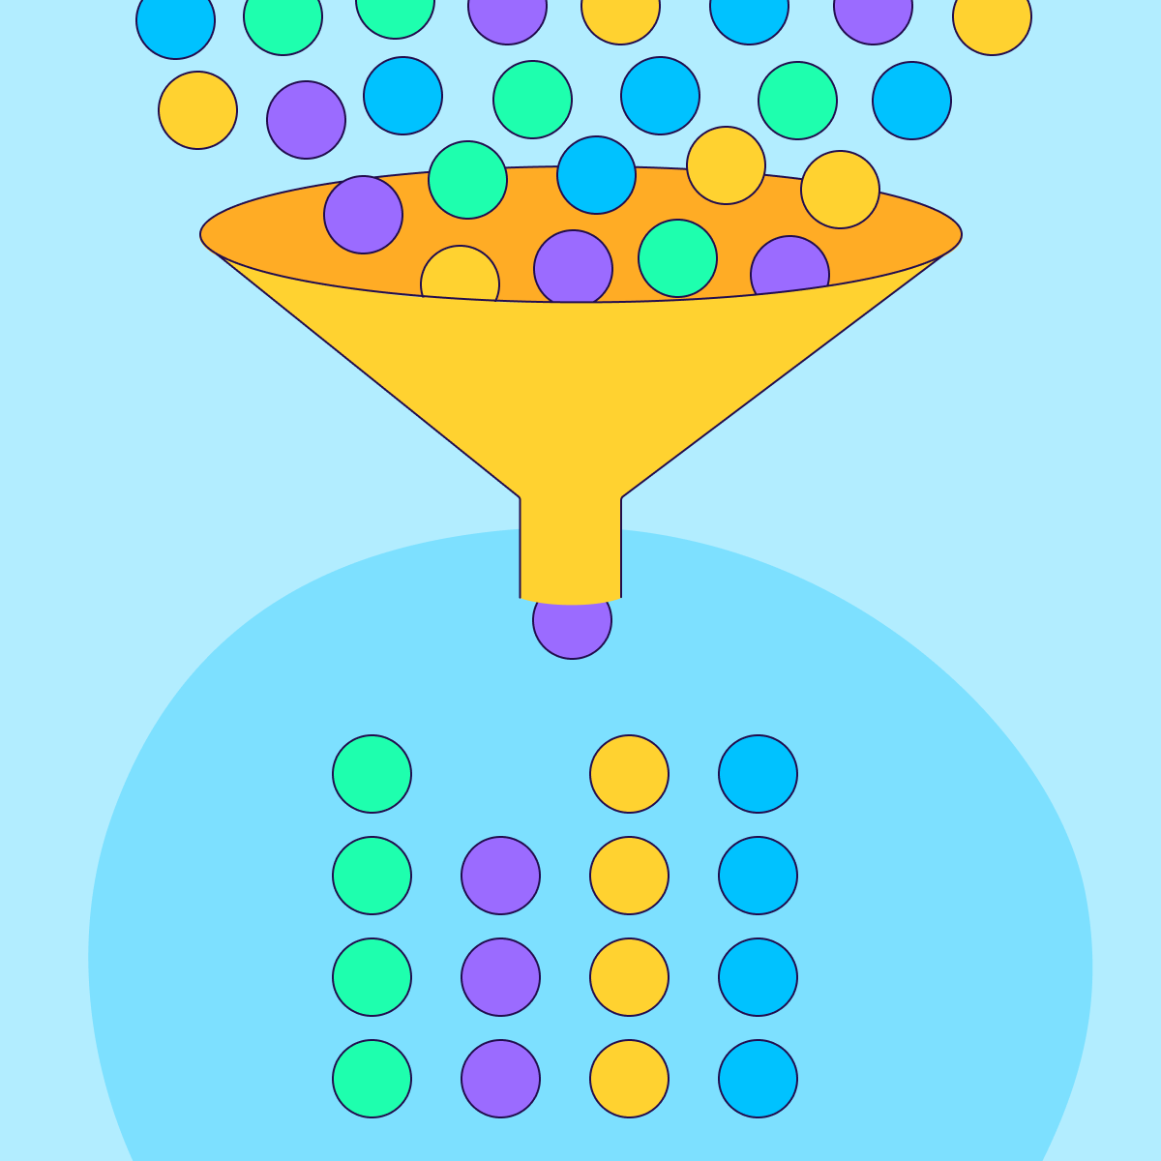
Estandarización y Normalización
La estandarización busca que datos provenientes de fuentes heterogéneas (como una API en JSON y un Web Scraping en HTML) se ajusten a un formato común antes de ser cargados.
Casteo de Tipos: Es la conversión explícita de tipos de datos. Asegura que los valores extraídos como texto ("299.99") se transformen en tipos numéricos (float) para permitir operaciones matemáticas.
Unificación de Formatos de Texto: Aplicación de reglas de capitalización (convertir todo a MAYÚSCULAS o minúsculas) y eliminación de variaciones lingüísticas.
Estructuración de Fechas y Horas: Transformar cualquier formato de fecha encontrado (ej: "12/05/26" o "May 12, 2026") al estándar internacional ISO 8601 (YYYY-MM-DD). Esto es vital para análisis temporales y cronológicos.
La normalización se enfoca en estructurar la información de manera que se reduzca la redundancia y se facilite la relación entre tablas.
Atenticidad de los Datos (Atomicidad): Asegurar que cada campo contenga una sola pieza de información. Si una descripción de producto trae "Color: Rojo, Memoria: 64GB", la normalización busca separar estos atributos en columnas independientes para facilitar filtros y búsquedas.
Escalamiento y Rangos: Ajustar valores numéricos a una escala común. Si una fuente califica de 1 a 5 y otra de 1 a 100, la normalización recalcula los valores para que sean comparables bajo una misma métrica.
Creación de Llaves Lógicas (Keys): Diseño de identificadores únicos que no dependan de la base de datos de origen. Aquí es donde se generan las llaves compuestas que permiten identificar un registro de forma inequívoca en todo el ecosistema de datos.

Slide 29
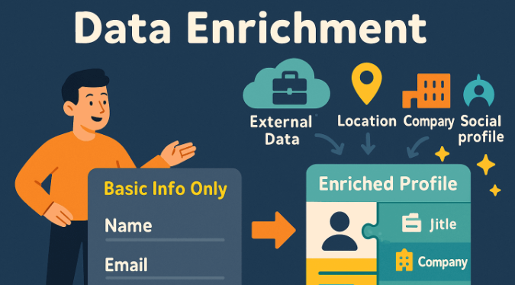
Enriquecimiento de Datos
El enriquecimiento es el proceso de combinar datos de fuentes externas o internas para proporcionar un contexto más profundo a la información original. Es el paso que transforma una simple "lista de precios" en una "herramienta de inteligencia de mercado".
Integración de Fuentes Externas: Consiste en añadir capas de información que no estaban presentes en la extracción original.
Derivación de Nuevos Atributos: A partir de los datos existentes, calculamos nuevas variables que facilitan el análisis.
Consolidación y Cruce de Información: Es la unión física de diferentes conjuntos de datos para crear un DataFrame Maestro.
Validación y Veracidad: El enriquecimiento también sirve para verificar la calidad. Si una fuente dice que un teléfono pesa 200kg, podemos contrastarlo con una base de datos maestra de especificaciones para marcar ese dato como erróneo antes de la carga final.

Slide 30
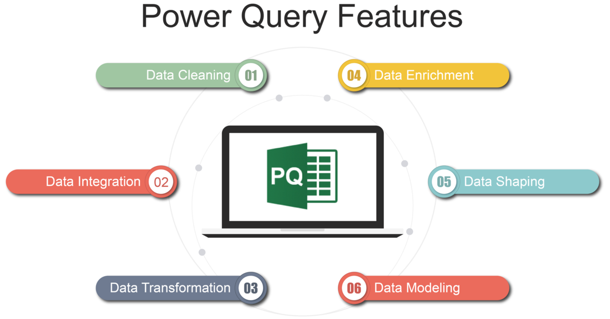
Herramientas
Power Query se ha consolidado como la herramienta de preparación de datos líder, gracias a su interfaz No-Code que democratiza procesos complejos de ingeniería de datos. Su núcleo reside en la capacidad de registrar cada paso de transformación en una secuencia de pasos aplicados, utilizando el lenguaje M por detrás para asegurar que el proceso sea 100% auditable y repetible. Microsoft integró el motor de Power Query directamente en Data Factory bajo el nombre de Wrangling Data Flows.
Dataprep (Google): la herramienta de preparación de datos dentro de Google Cloud Platform (GCP). Puede ejecutar las transformaciones utilizando Cloud Dataflow, lo que le permite procesar petabytes de datos sin que el usuario tenga que gestionar servidores.
DataBrew (AWS): ofrece más de 250 transformaciones predefinidas para automatizar tareas de limpieza y normalización. Es ideal para estandarizar formatos de datos antes de que estos sean analizados en Amazon S3 o cargados en Redshift (su Data Warehouse). Se integra perfectamente con el ecosistema de AWS, permitiendo que las transformaciones se ejecuten como trabajos programados dentro de un flujo ETL más grande y complejo.

Slide 31
LOB (Line of Business)
Una LOB es cualquier unidad funcional (Ventas, Finanzas, Logística, Marketing) que consume los datos para su operación diaria. Cada LOB suele trabajar en "silos". El equipo de Ventas puede usar un CRM (Salesforce), mientras que Logística usa un ERP (SAP). La fase de transformación es el único momento donde estos mundos colisionan para crear una verdad unificada.
En una arquitectura de datos moderna, los datos no se transforman "porque sí", se transforman para satisfacer las necesidades de una Línea de Negocio específica.

Slide 32
LOB (Line of Business)
Transformación para LOB de Finanzas: el ámbito financiero, la transformación se centra en la exactitud matemática y el cumplimiento normativo.
Transformación para LOB de Marketing: para el área de marketing, el valor reside en el conocimiento del cliente y la segmentación.
Transformación para LOB de Operaciones: la línea de operaciones requiere datos que faciliten la logística y el control de inventarios en tiempo real.
El Producto Final: El resultado final de una transformación alineada con las LOB es la eliminación de los "silos de datos". Al reconciliar las diferentes visiones departamentales en un único almacén de datos (Data Warehouse), el proceso ETL permite que la empresa tome decisiones basadas en una fuente única de verdad. Esto garantiza que, aunque cada LOB tenga sus propias reglas, todos los niveles de la organización analicen la información bajo los mismos estándares de calidad y coherencia.

Slide 33
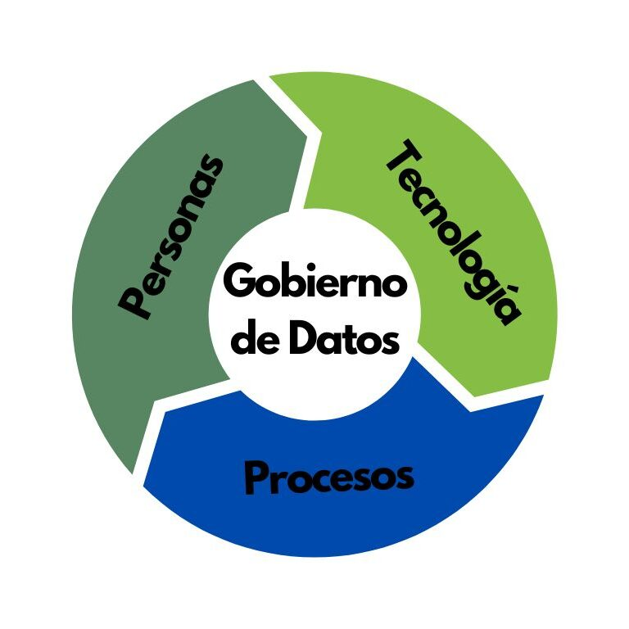
Gobierno de datos
El Árbitro de las Reglas (Estandarización): El Gobierno de Datos es el marco que define la Verdad Unificada, impidiendo que cada LOB (Ventas, Finanzas, etc.) tenga su propia versión de los hechos. Su función es armonizar las definiciones: si Finanzas y Marketing calculan el "margen" de forma distinta, el Gobierno dicta la fórmula oficial que el proceso ETL debe ejecutar en la fase de transformación.
El Diccionario de Calidad (Validación): Actúa como el control de calidad del pipeline. El Gobierno de Datos establece el Diccionario de Datos (formatos, rangos y obligatoriedad), el cual sirve como manual de instrucciones para la limpieza y estandarización. Si un dato no cumple con estas políticas predefinidas, el proceso ETL lo rechaza, asegurando que solo información veraz llegue al destino final.
Trazabilidad y Seguridad (Cumplimiento): El Gobierno garantiza el Linaje de Datos (saber de dónde viene cada dato y cómo cambió) y la seguridad. Durante la transformación, las políticas de gobierno dictan qué datos sensibles deben ser enmascarados o anonimizados. Esto convierte a la "Verdad Unificada" en un activo no solo limpio y útil para las LOB, sino también legalmente seguro y totalmente auditable.

Slide 34
Semana 3

Slide 35
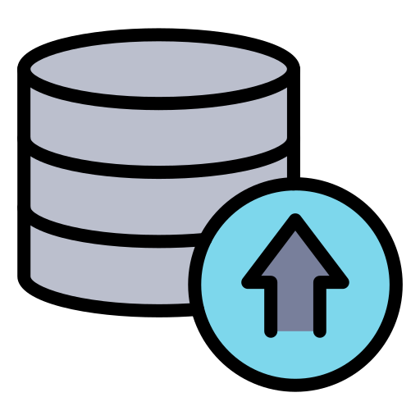
Carga de datos
Una vez que los datos han sido extraídos de sus orígenes y refinados mediante reglas de transformación, deben ser persistidos en un sistema de destino para que dejen de ser "datos en tránsito" y se conviertan en activos de información disponibles para el análisis.
Es el momento donde la "Verdad Unificada" se escribe físicamente en el motor de almacenamiento, asegurando que la estructura sea compatible con las herramientas de visualización o modelos de Machine Learning que vendrán después.
¿Dónde se suelen cargar los datos?
Dependiendo de la arquitectura de la empresa y el volumen de información.
Data Warehouse (DWH): Bases de datos optimizadas para consultas complejas y reportes corporativos (ej. Snowflake, Amazon Redshift).
Data Lake: Almacenamiento masivo de datos en su formato bruto o semi-estructurado (ej. AWS S3, Azure Data Lake).
Bases de Datos Relacionales (SQL): Para aplicaciones operativas o catálogos específicos (ej. PostgreSQL, MySQL, SQLite).
Bases de Datos NoSQL: Para datos con estructuras flexibles o alta velocidad de escritura (ej. MongoDB, Cassandra).

Slide 36

Carga de datos
Carga Total (Full Load): Se borra todo el contenido de la tabla destino y se insertan todos los datos nuevamente. Cuándo usar: En tablas pequeñas o dimensiones que cambian poco (ej. catálogo de países).
Carga Incremental (Delta Load): Solo se cargan los registros que han sido creados o modificados desde la última ejecución. Cuándo usar: En tablas de hechos o transaccionales con millones de filas para optimizar recursos.
Upsert (Update + Insert): Es la lógica que implementamos en tu código: si el registro existe (identificado por una clave como Producto), se actualiza; si no existe, se inserta.

Slide 37
Carga de datos
Carga por Lotes (Batch): Se procesa un volumen grande de datos en momentos específicos (diario, semanal, mensual). Es ideal para reportes de desempeño histórico.
Carga en Tiempo Real (Streaming): El flujo es continuo. Cada dato que llega se carga inmediatamente. Vital para sistemas de detección de fraude o monitoreo crítico.
Carga de Micro-lotes (Micro-batching): Una técnica intermedia donde se cargan pequeños grupos de datos en intervalos de pocos minutos o segundos.

Slide 38
Carga de datos
La estrategia se define por el volumen de la tabla y la existencia de claves únicas (IDs).
Si la tabla origen pesa menos de 1 GB o es un catálogo de configuración (Ej. Lista de países): Carga Total (Full Load).
Si la tabla origen tiene millones de filas pero nunca se borran ni editan (Ej. Logs de visitas, transacciones de venta): Carga Incremental (Append-Only).
Si los registros del origen se actualizan constantemente (Ej. Inventario o precios de productos): Upsert (Update + Insert).
En los Tipo de Carga (Temporalidad) manda pura y exclusivamente el SLA (Service Level Agreement) del negocio y el Presupuesto.
Batch (Lotes): Es el estándar para el 90% de las empresas. Si las directivas revisan el reporte a las 8:00 AM, basta con cargar los datos a las 3:00 AM.
Streaming (Real-time): Solo úsalo si el negocio pierde dinero si el dato llega tarde (Ej. Detección de fraudes con tarjetas de crédito, monitoreo de sensores industriales).

Slide 39

Validaciones de carga
Desbordamiento de tamaño (Overflow): Aunque Python vea un texto de 300 caracteres como válido, si la columna en la base de datos destino está definida como VARCHAR(255), la carga fallará con un error de truncamiento.
Restricción NOT NULL: Si tu proceso ETL intenta cargar un valor nulo (NULL) en un campo que el arquitecto de datos marcó como obligatorio a nivel de esquema (ej. Fecha_Creacion), la base de datos abortará la transacción.
Primary Key Violation: Si intentas hacer un simple INSERT de un producto con ID = 101 y ese ID ya existe, la base de datos lanzará un error fatal.
Foreign Key Constraint: Si cargas una tabla de "Ventas" referenciando al Cliente = 50, la base de datos valida internamente en la tabla "Clientes" si el número 50 existe. Si no, rechaza la fila.
Validación de Idempotencia: La base de datos y el proceso de carga deben estar diseñados de forma que, si ejecutas el mismo lote de carga dos veces por accidente, el resultado final en la base de datos sea exactamente el mismo que si lo hubieras ejecutado una sola vez (sin duplicar datos).
Validación Todo o Nada (Commit vs. Rollback): Si envías un lote de 10,000 registros y el número 9,999 falla por una restricción de tamaño, hace un Rollback (deshace todo) para evitar dejar la base de datos a medias.
Gestión de Bloqueos (Deadlocks): Si intentas hacer una carga masiva mientras otros usuarios están leyendo la tabla, la base de datos debe validar quién tiene prioridad o bloquear el archivo.

Slide 40
Implementación de reglas
1. Definición Precisa de Campos (Tipos de Datos)
Eficiencia de espacio: No usar TEXT si un VARCHAR(50) es suficiente. En SQL local, esto ahorra memoria y mejora la velocidad de búsqueda.
Datos Numéricos: Usar INTEGER para IDs y cantidades, pero siempre usar DECIMAL o NUMERIC para cuantías (evitar FLOAT) ya que puede tener errores de redondeo.
Fechas: Usar siempre el tipo DATE o DATETIME. Esto permite que la base de datos valide que "2026-02-31" es un error antes de guardarlo.
2. La Llave Primaria (Primary Key - PK)
Unicidad PK: Debe ser un valor que nunca se repita.
No Nulidad: Una PK jamás puede ser NULL.
Recomendación: Usar campos autoincrementales (como AUTOINCREMENT en SQLite o SERIAL en Postgres) para evitar errores humanos al asignar IDs manualmente.

Slide 41

Implementación de reglas
3. Llaves Foráneas (Foreign Key - FK)
Integridad Referencial FK: Si la tabla Ventas tiene una FK hacia Productos, la base de datos no permitirá cargar una venta de un producto que no exista en el catálogo.
Acciones en Cascada: Decidir qué pasa si se borra un registro padre.
ON DELETE CASCADE: Si borro un producto, se borran todas sus ventas.
ON DELETE RESTRICT: No permite borrar el producto si tiene ventas asociadas.
4. Restricciones de Columna (Constraints)
NOT NULL: Obligar a que campos críticos (como Nombre_Producto o Precio) siempre tengan información.
UNIQUE: Para campos que no son la PK pero no deben repetirse, como el correo electrónico de un cliente o un código de barras.
CHECK: Una regla de validación lógica directa en el SQL. Ejemplo: CHECK (Precio > 0). Si el ETL intenta cargar un precio de 0 o negativo, la base de datos rechaza la fila.

Slide 42
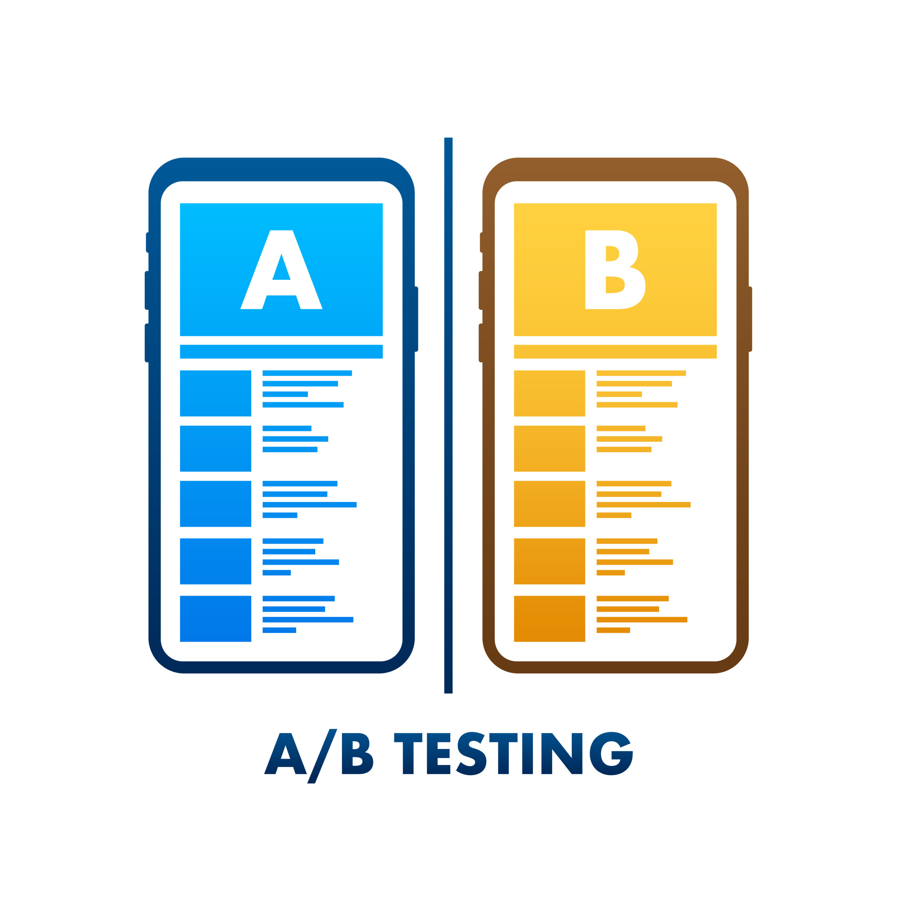
Pruebas
La Prueba de Conciliación funciona como una auditoría contable básica para evitar la pérdida silenciosa de información en el pipeline. Consiste en verificar matemáticamente que la cantidad de filas transformadas en Python coincida exactamente con el número de registros insertados en la base de datos local, asegurando mediante un simple conteo en SQL que ninguna regla mal configurada haya dejado datos por fuera sin emitir alertas.
La Prueba de Idempotencia es la evaluación definitiva de calidad, en la cual se simula un fallo operativo ejecutando el script de carga varias veces seguidas con los mismos datos de origen. El objetivo es comprobar que el tamaño de la tabla no crezca y la información no se duplique, garantizando que la configuración de las llaves primarias y la estrategia de actualización (Upsert) funcionan a la perfección para proteger los reportes financieros del negocio.
La Prueba de Caos o Estrés implica enviar deliberadamente "datos basura", como precios negativos o textos en campos numéricos, para evaluar la robustez de las defensas del sistema. El resultado exitoso de esta prueba ocurre cuando el motor de la base de datos bloquea la inserción haciendo cumplir sus restricciones físicas, mientras que el código de Python demuestra su resiliencia al capturar el error y reportarlo sin que el programa colapse repentinamente.

Slide 43

Logs producción
Para identificar fallas de integración instantáneamente, los logs en producción deben ser precisos y directos, registrando una auditoría de volúmenes para alertar de inmediato si una tabla esperada llega vacía o con una caída drástica de registros.
Asimismo, deben rastrear cualquier cambio de esquema (avisando si una fuente alteró o eliminó nombres de columnas) y ofrecer una trazabilidad exacta de los datos rechazados, indicando el ID de la fila, el campo específico y el motivo de la violación de la regla (como un valor nulo o un tipo de dato incorrecto) para que se aplique la corrección sin tener que adivinar.
Como complemento vital a este monitoreo, la arquitectura debe respaldarse en un Catálogo de Metadatos. Este componente actúa como el "diccionario oficial" del Gobierno de Datos, documentando el linaje de la información: qué significa cada tabla, de qué sistema de origen proviene, qué reglas de transformación se le aplican y quién es el usuario responsable. Al implementar este catálogo, se garantiza que tanto el equipo técnico como la Línea de Negocio (LOB) compartan una única fuente de verdad, permitiendo rastrear el ciclo de vida del dato desde su extracción hasta el reporte final.

Slide 44

Vulnerabilidades
El riesgo más directo es recibir "datos envenenados". Si extraemos información de una fuente externa que fue hackeada y no filtramos ni revisamos bien esos textos antes de cargarlos, un atacante podría enviarnos un comando malicioso disfrazado de texto normal. Al llegar a nuestra base de datos, ese comando se activa automáticamente y puede borrar tablas enteras o alterar los números sin que nos demos cuenta.
El segundo riesgo es un error humano muy común: dejar las llaves a la vista. Esto ocurre cuando los programadores dejan contraseñas o tokens de acceso escritos directamente en el código de Python. También pasa cuando hay un descuido y el sistema termina imprimiendo en los registros de errores (logs) información privada de los clientes, como correos o tarjetas de crédito, dejándola expuesta a cualquier empleado que revise la pantalla.
El tercer gran riesgo son las herramientas manipuladas. En Python usamos muchas librerías de internet para ayudarnos a transformar los datos. Si un atacante logra hackear o falsificar una de esas herramientas públicas y nosotros la instalamos por error, le estamos abriendo la puerta para que copie y robe la información confidencial de la empresa justo en el momento en que se está procesando en nuestro código.

Slide 45
Vulnerabilidades
Contra los datos envenenados: Nunca se debe pegar la información externa directamente en las instrucciones de la base de datos. La solución es usar "consultas preparadas" (comandos seguros) que obligan a la base de datos a tratar todo lo que recibe estrictamente como texto inofensivo, impidiendo que ejecute cualquier código camuflado.
Contra las llaves a la vista: Las contraseñas nunca se escriben en el código de Python. Se deben guardar en "bóvedas de seguridad" virtuales (como Variables de Entorno o Secret Managers) que el programa lee de forma invisible. Además, el sistema de registros (logs) debe configurarse para ocultar automáticamente con asteriscos cualquier dato personal antes de guardarlo.
Contra las herramientas manipuladas: El equipo técnico debe descargar librerías únicamente de canales oficiales. Es fundamental "congelar" la versión exacta de la herramienta que se usó (para que no se actualice sola a una versión hackeada) y correr programas automáticos que revisen constantemente si el código prestado tiene reportes de peligro.

Slide 46
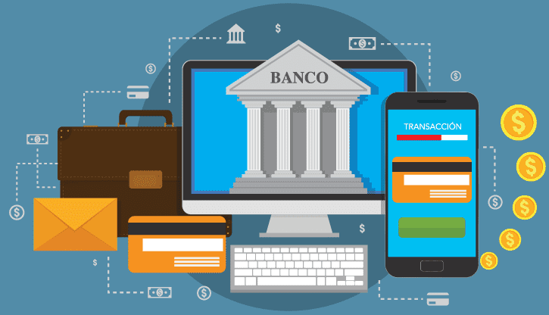
Casos
Banca: El "Deadlock" (Bloqueo) en día de Quincena
El detonante: Llega el día 15 o 30 del mes (pago masivo de nóminas). El volumen de transferencias bancarias que el ETL nocturno debe procesar se triplica de un día para otro.
El fallo: Normalmente, el ETL hace una carga masiva que tarda de 2:00 AM a 5:00 AM. Pero debido al triple de volumen por la quincena, dan las 7:00 AM y el proceso sigue ejecutándose e insertando datos. A esa hora exacta, millones de oficinistas despiertan y abren la app del banco para revisar si ya les pagaron.
El impacto final: Ocurre un choque físico en la base de datos llamado Deadlock. El script de Python del ETL está bloqueando la tabla para escribir, mientras millones de apps intentan leer. La base de datos colapsa para protegerse, la aplicación se cae a nivel nacional mostrando "Servicio no disponible", o peor aún, muestra saldos en $0 porque la tabla quedó bloqueada a la mitad de la carga.

Slide 47
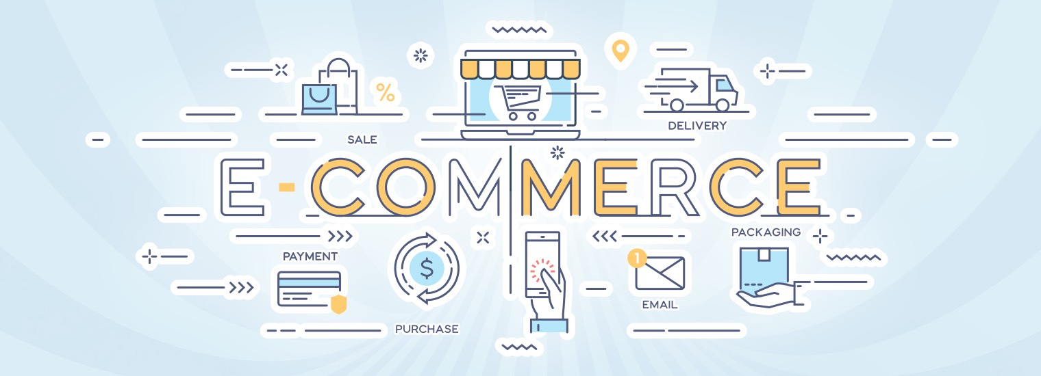
Casos
Startups (E-commerce / Apps): El inventario fantasma
El escenario: Un startup tecnológico en pleno crecimiento usa un ETL de micro-lotes para sincronizar lo que compran los usuarios con el inventario real del almacén. Si el volumen de datos crece muy rápido (por ejemplo, en un Black Friday) y el ETL no está diseñado para escalar, se crea un "embudo" y los datos de ventas tardan horas en llegar a la base de datos.
El impacto: La aplicación sigue mostrando productos como "Disponibles" cuando ya se agotaron. La startup vende miles de productos que no tiene físicamente.
Criticidad: Alta. Para un startup, esto es mortal. Genera reembolsos masivos, bloqueos por parte de pasarelas de pago y la pérdida inmediata de clientes e inversores.

Slide 48
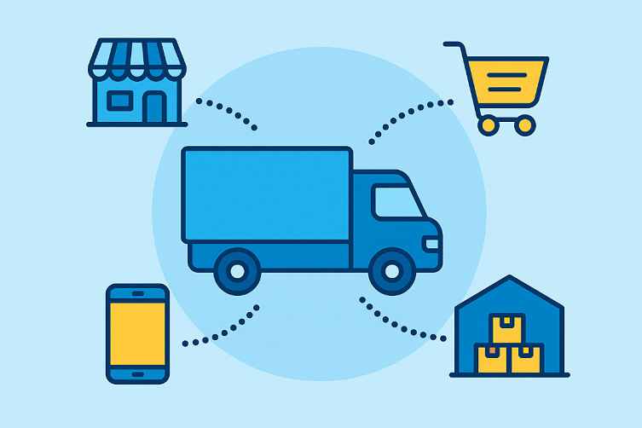
Casos
Logística: El "Data Dump" (Avalancha) por zona sin señal
El detonante: Un camión que transporta vacunas refrigeradas atraviesa una zona montañosa sin señal de celular durante 3 horas. El sensor (IoT) sigue midiendo la temperatura internamente, pero no puede enviar nada al servidor.
El fallo: Cuando el camión finalmente sale a la carretera principal y recupera la señal, el sensor envía "de golpe" los miles de registros acumulados de esas 3 horas. El pipeline ETL, que estaba diseñado para recibir un dato por segundo (gota a gota), recibe una avalancha masiva de archivos JSON en un solo segundo y se queda sin memoria RAM (se "atraganta").
El impacto final: El código del ETL colapsa y descarta esa avalancha de datos. Justo en esas 3 horas que el camión estuvo sin señal, el refrigerador se había apagado y las vacunas superaron los 8°C. Como el ETL falló al intentar procesar la avalancha, el dato del aumento de temperatura nunca llegó a la base de datos, la alerta nunca sonó, y las vacunas arruinadas se entregan a los hospitales.

Slide 49
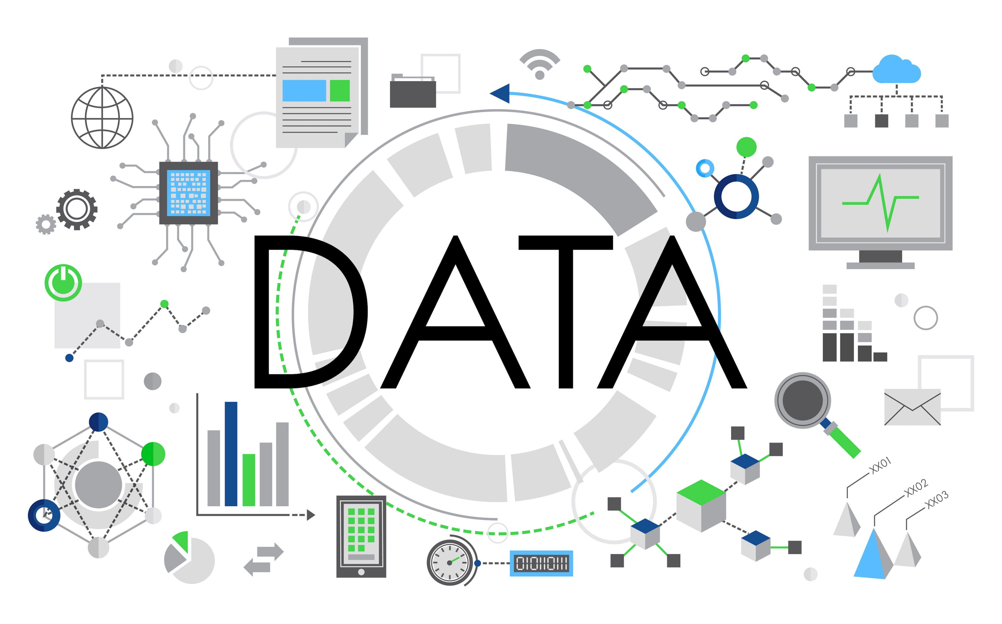
Herramientas
Las Nativas de la Nube (Modernas)
Azure Data Factory (Microsoft): Herramienta visual de "arrastrar y soltar". Es la favorita de las empresas que ya trabajan con todo el ecosistema de Windows y SQL Server.
AWS Glue (Amazon): Basada en código (Python/Spark) y sin servidores fijos (Serverless). Es ideal para procesar información pagando solo por los segundos exactos que dura la ejecución.
Databricks: La reina del procesamiento masivo y Machine Learning. Funciona mediante cuadernos interactivos (como Google Colab) conectados a supercomputadoras en la nube.
Los Gigantes Corporativos (Tradicionales)
Informatica PowerCenter: Es una herramienta costosa pero extremadamente robusta, por lo que es el estándar obligatorio en bancos multinacionales y aseguradoras.
Talend: Famosa por tener más de 1,000 conectores listos para usar. Es la mejor opción cuando una empresa necesita mezclar datos de sistemas muy antiguos con aplicaciones modernas de la nube.

